Slide 1
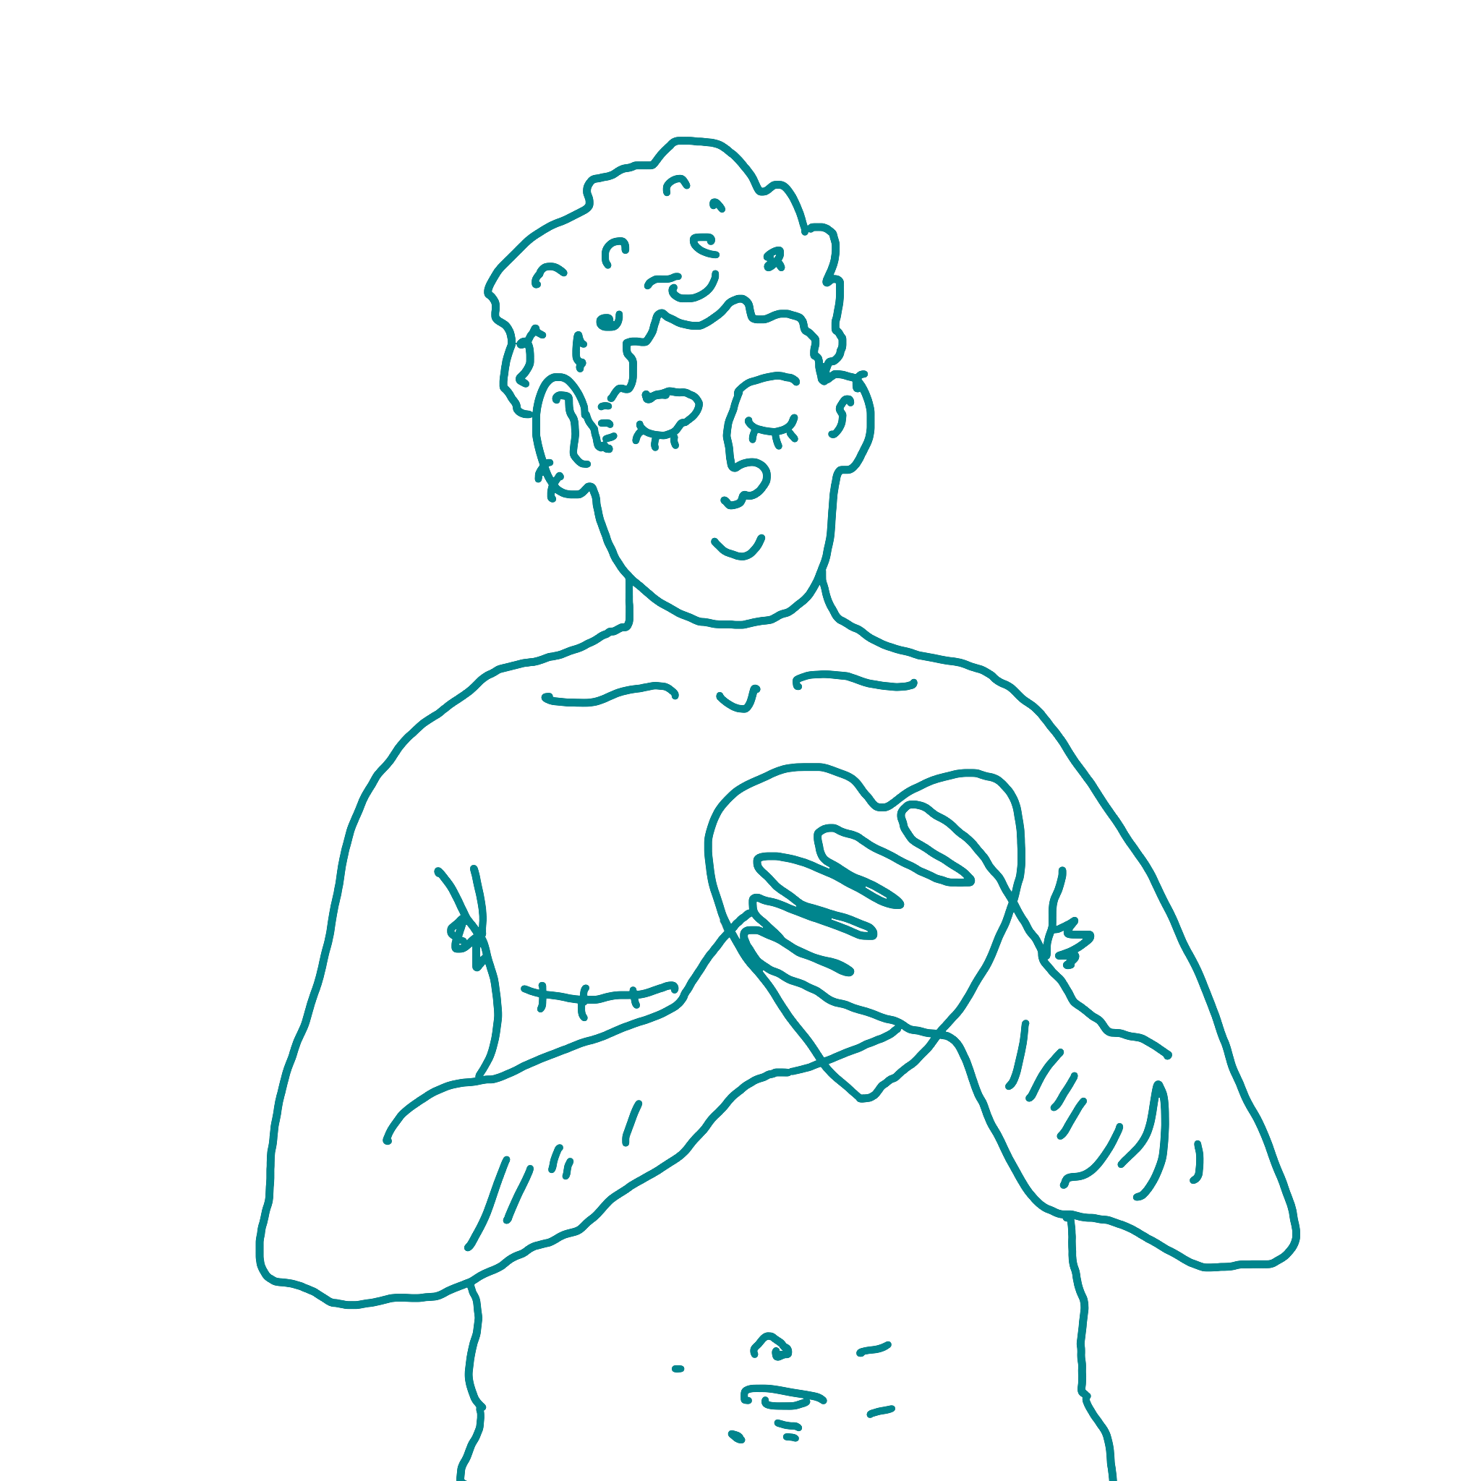

Sex og seksualitet: Variasjon er normalen!
#verdifull – akkurat som du er
Veke 6 2022 | 8.–9. trinnet
Notes:
1
Veke 6 2022 | 8.–9. trinnet
Dette er ein PowerPoint som kan delast opp i fleire delar alt etter kor mykje tid som blir sett av. Lysark 2, 3 og 4 kan brukast som introduksjonsark til alle temaa, og lysark 35 kan brukast til oppsummering. Oppgåvene frå oppgåveheftet er lagde inn i PowerPointen.
Ca. tidsforbruk:
Kroppen: 90 minutt
Normer og sex: 90 minutt
Samtykke og kommunikasjon: 90 minutt
Kroppspress: 90 minutt

Slide 2


Kvifor seksualitetsundervisning?
På ungdomsskolen har dei fleste ikkje hatt sex enno.
Gjennomsnittsalderen for å debutere seksuelt er 17 år i Noreg.
Somme er tidlegare ute, andre er seinare ute, og somme debuterer aldri.
Det er viktig å lære om sex før vi har det.
Meir kunnskap fører til at vi gjer val som er riktige for oss sjølve.
Notes:
Dette er ei introduksjonsark som kan brukast saman med lysark 3 og 4 til alle oppgåvene. Forsking viser at vi gjer tryggare val og får eit meir positivt forhold til kropp og seksualitet dersom vi har god seksualitetsundervisning før vi blir seksuelt aktive.

Slide 3
Korleis snakke om sex?
Seksualitet er eit tema vi kanskje ikkje snakkar så ofte om.
Kvifor trur de det er vanskeleg å snakke om?
Det kan vere fint å vite at den beste måten å snakke om seksualitet på er å snakke generelt, og ikke ut frå personlege erfaringar.
Det kan også vere lurt å lage nokre felles køyrereglar.
Mobbing er aldri lov!
Notes:
Det kan vere vanskeleg å snakke om seksualitet og sex. For somme kan det vere veldig sårbart, og vi anbefaler at de lagar tydelege, sosiale avtalar. Sjå i lærarrettleiinga for eksempel på avtalar de gjer med klassen for å skape eit trygt rom i undervisninga. Lag felles køyrereglar for klassen, for eksempel: ingen hatefulle eller diskriminerande ytringar, vi ler ikkje av kvarandre, vi tar temaa alvorleg, og så vidare.

Slide 4
Seksualiteten din er #verdifull
Det er mange ting unge lurer på når det gjeld kropp, sex og seksualitet.
  For eksempel lurer mange på om dei er normale.
Det normale er at vi alle er forskjellige, også når det gjeld seksualitet.
Seksualiteten vår, kroppane våre og det vi liker, varierer frå person til person, men:
Vi er alle akkurat like #verdifulle – akkurat som vi er.
Notes:
Målet med årets kampanje er å framheve at du er verdifull, akkurat som du er. Vi er forskjellige, og dette er heilt normalt.

Slide 5


Kropp og seksualitet
Notes:
No skal vi snakke litt om kropp og seksualitet. Estimert tid: 90 minutt.

Slide 6
Kropp og kjønn
Anatomisk kan vi kategorisere kroppar som kvinnelege, mannlege og interkjønn.
Å vere interkjønn vil seie å vere fødd med ei krysning av kvinnelege og mannlege kjønnsorgan. Dette er like vanleg som raudt hår på verdsbasis.
Interkjønn og transkjønn er ikkje det same.
Transpersonar har eit anna kjønn enn dei er fødde som.
Nokre transpersonar går på hormonbehandling som forandrar kroppen.
Sjølv om vi deler kroppane våre inn etter kategoriar, varierer det veldig korleis dei ser ut og fungerer.
Notes:
Kva for kropp vi er fødde med, avgjer ikkje kva for kjønn i opplever oss som. Somme oppever seg som eit anna kjønn enn det dei blei fødde som. Dette er å vere transkjønna.
Det er stor variasjon frå kropp til kropp, også innanfor same kjønnskategorien.

Slide 7
Kropp og anatomi
Sidan alle kroppar er forskjellige, er det fint å bli kjent med eigen kropp.
Vi har alle kjønnsorgan som det er vanleg å stimulere / ta på når vi har sex med oss sjølv eller andre.
Den delen av dei kvinnelege kjønnsorgana vi kan stimulere, er vulva (utanpå), kjønnsleppene, klitoris og skjeden (inni).
Den delen av dei mannlege kjønnsorgana vi kan stimulere, er penishovudet, skaftet, pungen og prostata.

Slide 8
Kva skjer i kroppen når vi blir kåte?
Å bli kåt vil seie å få fysisk lyst til å ha sex eller onanere.
Det kan kjennast som ei god og kitlande kjensle i kroppen, særleg i skrittet.
Det kjem blod til kjønnsorgana som gjer at dei svulmar opp og blir stive og meir følsame.
Kjønnsorgana begynner å produsere væske, anten ut av skjeden eller penishovudet.

Slide 9
Oppgåve: Følsame stader på kroppen
De skal no få sjå to videoklipp som handlar om følsame stader på kroppen og orgasme og utløysing. Videoane inneheld teikningar og ikkje ekte bilde!
Reflekter rundt innhaldet i fellesskap eller grupper.
De får utdelt arbeidsark med illustrasjonar.
Reflekter rundt dei i fellesskap eller grupper.
Notes:
Finn fram oppgåve 1: «Følsame stader på kroppen»

Slide 10
Oppsummering
Finst det ein fasit på korleis ein kropp skal sjå ut?
Finst det ein fasit på korleis ein kropp skal fungere?
Korleis finn vi ut kva vi liker?
Kva er det beste med kroppen?

Slide 11

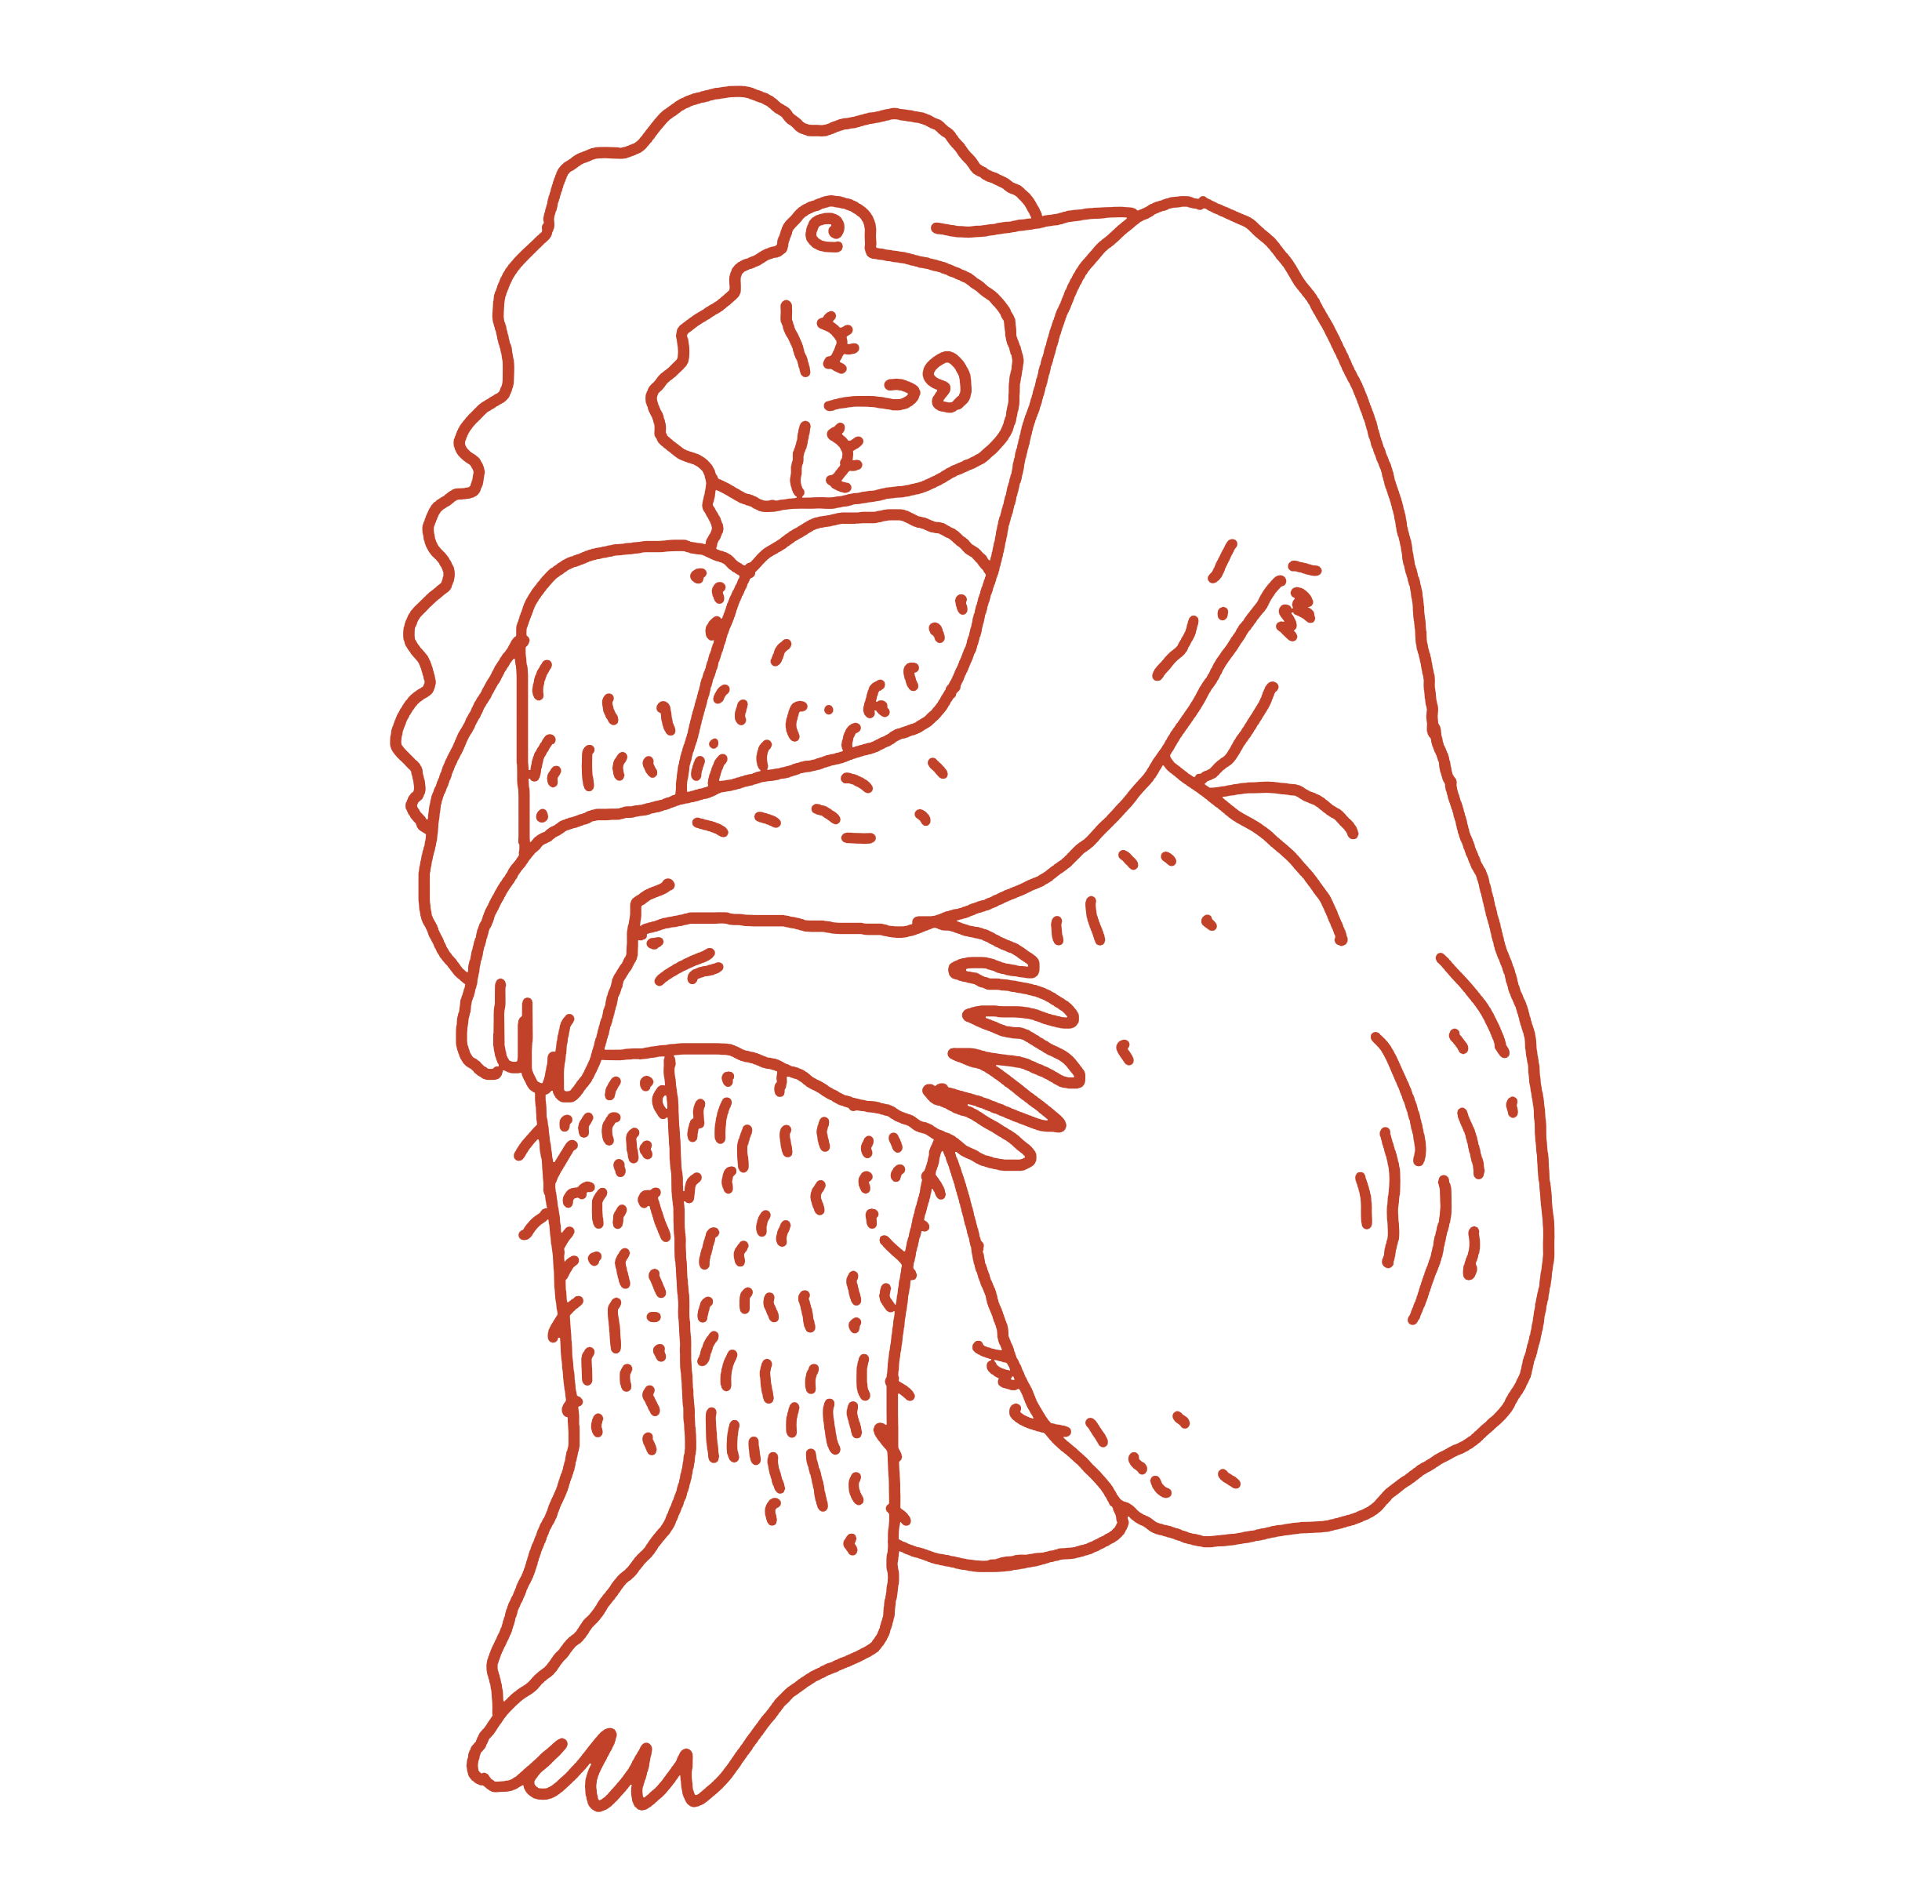
Normer og sex
Notes:
Estimert tidsbruk: 90 minutt

Slide 12
Kva er ei norm?
Normer er det som blir oppfatta som «vanleg», «normalt» eller «passande».
Det finst normer for mange forskjellige ting, for eksempel korleis vi oppfører oss, kva vi et til høgtider, og kva slags klede vi bruker.
Vi legg oftast merke til normene når dei blir brotne.
Normer utviklar og forandrar seg. Det var andre normer i Noreg for femti år sidan.
Normer kan vere ekskluderande og diskriminerande.
Det finst også normer for sex!
«Normer er ‘uskrivne reglar’ som seier noko om korleis noko eller nokon skal eller bør vere i ulike samanhengar.»
Notes:
Det finst forskjellige normer for forskjellige situasjonar. Vi oppfører oss for eksempel annleis saman med bestemora vår enn saman med bestevennen.
Kan klassen kome på nokon normer? Bruk litt tid på å finne eksempel. Elevane skal lære at det eksisterer mange forventningar til åtferd som vi ikkje tenkjer over, men gjer «automatisk».
For eksempel:
Vi seier hei når vi møter nokon.
Vi takkar for ei gåve.
Vi legg merke til normene når dei blir brotne. Dersom nokon for eksempel rapar høgt under middagen eller legg beina på bordet på ein restaurant, legg vi meir merke til det enn når nokon følgjer norma og takkar for maten.
Når vi bryt ei norm, kan andre reagere. Dersom ein gut for eksempel ønskjer å bruke kjole, finst det menneske som synest at dette er gale fordi kjole er noko som høyrer til kategorien «jente». Dette kan føre til at guten med kjole blir ropt etter på gata, mobba eller verre. Normer kan derfor vere ekskluderande og diskriminerande, og gjere at nokon ikkje tør å vere heilt seg sjølve, i frykt for å bli ekskluderte.

Slide 13
Kva er seksuell orientering?
Alle liker forskjellige ting når det gjeld sex.
Alle har ei legning, også kalla seksuell og/eller romantisk orientering.
Eksempel: bifil, homofil, heterofil, aseksuell/aromantisk, panfil, polyamorøs
Somme finn tidleg ut av legninga si, andre finn det aldri ut.
Seksuell orientering er noko som kan endre seg!
Notes:
Ei vanleg norm er den vi kallar «heteronorma». Dette er norma som blant anna seier at alle er heterofile til det motsette er bevist. Å vere hetero betyr at ein for eksempel er gut og forelskar seg i jenter og motsett. Det finst mange andre seksuelle orienteringar enn dette!
Kan klassen kome på andre seksuelle orienteringar? Sjekk eventuelt ordlista til Skeiv Ungdom: https://skeivungdom.no/skeiv-a-a/
Somme kan oppleve at den seksuelle orienteringa endrar seg, og at ein blir tiltrekt av ein person med eit anna kjønn enn ein bruker å bli tiltrekt av.

Slide 14
Kva slags normer for sex finst det?
Det er mange forventningar knytte til sex og seksualitet.
Kva for normer kjem de på?
Kvar trur de desse normene kjem frå?
Er desse normene nødvendige?
Er verkelegheita annleis frå norma?
Notes:
Eksempel på normer:
Alle er heterofile.
Sex inneber alltid penetrering.
Alle får alltid orgasme.
Gutar vil alltid ha sex.
Jenter skal helst ikkje ha sex med så mange.
Hand- og munnsex tel ikkje som sex.
Ein kan ikkje ha sex åleine.
Det øydelegg stemninga å snakke saman under sex.
Gutar er aktive, og kvinner er passive.
Alle debuterer seksuelt før dei fyller 18.
Kvar kjem desse normene frå?
porno
sosiale medium
venner og familie
TV-seriar og film
reklame
To ting som skaper urealistiske ideal når det gjeld kropp og seksualitet, er reklame og porno. Reklame og porno viser ofte menneske som ser ganske like ut, og det speglar ikkje kor variert utsjånad vi har i verkelegheita.
Ofte blir det fokusert einsidig på penetrering i porno, og andre viktige og vanlege aspekt ved sex blir ikkje viste, som for eksempel kommunikasjon, emosjonell nærleik, utforsking, oppvarming, kløning og at ting går gale.
Dette skaper urealistiske forventningar til sex. Det er viktig å vite at porno ikkje er ekte, og at porno viser ein type sex som ingen har i verkelegheita, slik at vi ikkje trur at det er sånn det skal sjå ut når vi sjølv skal ha sex.

Slide 15
Kva er sex?
Det finst mange definisjonar på sex. Ein definisjon kan vere «kose utan klede. Sex er meir enn samleie. Onanering, beføling og suging er også sex.
Ein kan ha sex med seg sjølv og andre.
Sex kan vere mange ting:
  onanering
  beføling
  penetrering
  suging og slikking/munnsex
  fantasi / snakking / ikke-seksuelle handlingar i ei seksuell setting
Notes:
Kan klassen kome på andre ting som kan kallast sex?

Slide 16
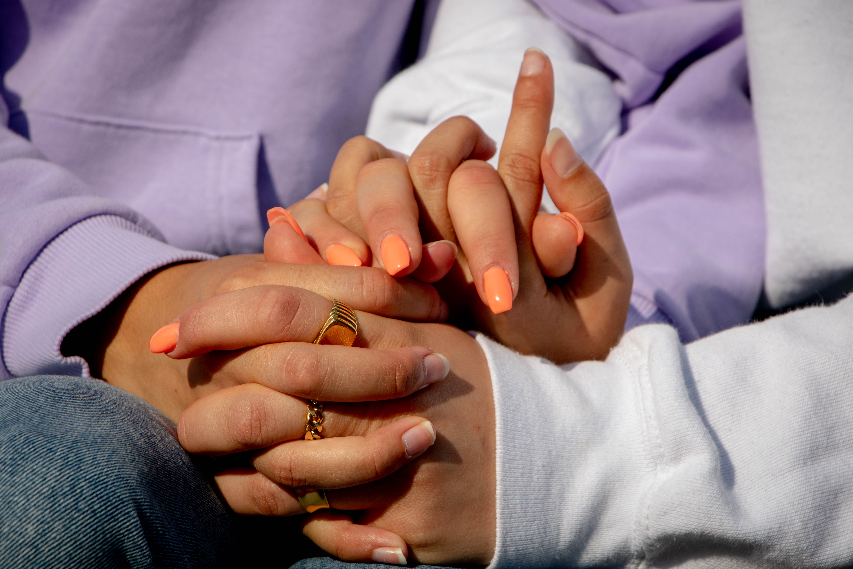
Oppgåve: Kva er sex?
Nå skal de gjere ei oppgåve som handlar om sex og kva sex er.
De blir delte inn i små grupper og får utdelt arbeidsark av undervisaren.
Gruppene skal vurdere kva for bilde de meiner førestiller sex, og kva for bilde de meiner ikkje førestiller sex.
Notes:
Klassen skal gjere oppgåve 3: Definisjonar på sex
Undervisaren kan klippe ut korta på førehand, eller elevgruppene kan klippe ut illustrasjonane sjølv.

Slide 17
Felles refleksjon
Var det noko det var vanskeleg å bli einige om?
Var det store forskjellar mellom gruppene?
Kva for kort var alle einige om?
Seier vala noko om normer for sex?
Kan ein ha sex åleine?
Kan ein ha sex utan fysisk kontakt?
Er sex alltid assosiert med penetrering?
Skjer sex i kroppen eller hovudet?
Kvar trur de førestillingane dei unge har om sex, kjem frå?
Kva skjer i ein seksuell relasjon dersom ein har forskjellige tankar om kva sex er?
Kva kan vere positivt med det å ha sex?
Notes:
Den siste delen av oppgåva består av ein film frå NRK Newton med refleksjonsspørsmål som høyrer til. Filmen er utelaten frå PowerPointen, men kan gjerne inkluderast dersom det er tid til det.

Slide 18
Seksuell utforsking
Korleis veit vi kva vi liker seksuelt? Vi utforskar!
Vi kan utforske åleine eller saman med andre.
Sånn lærer vi kvar våre eigne grenser går, og kva som kjennest godt.
Det viktigaste med sex er at det skal vere godt, fint og morosamt.
Kva du liker seksuelt, er berre opp til deg sjølv – så lenge sexen ikkje er skadeleg for deg sjølv eller andre.
Notes:
Seksualitet er variert og forskjellig. I og med at definisjonen på sex og kva som er seksuelt, varierer frå person til person, er det viktig å snakke saman om kva sex og seksualitet betyr for den enkelte. Det er også viktig å finne ut kva det betyr for deg!

Slide 19
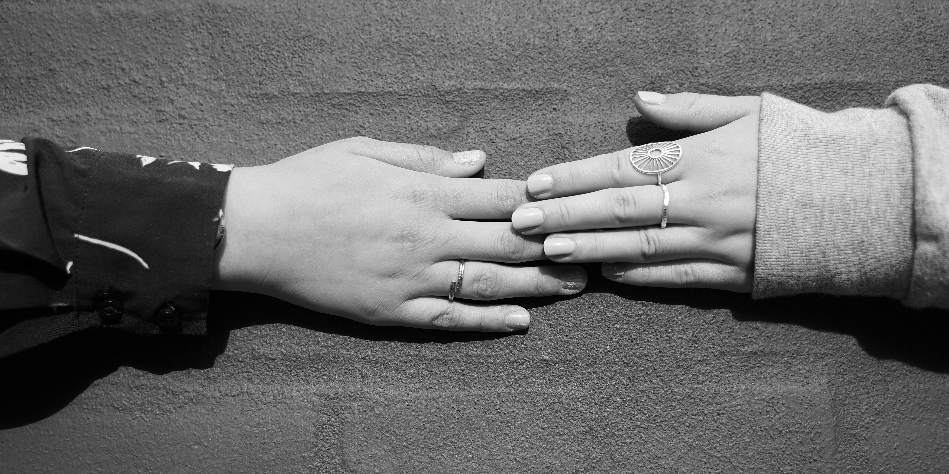
Oppsummering: Kva er sex?
Kva er eigentleg sex?
Kva er ikkje sex?
Kvifor er det viktig å utforske seg sjølv seksuelt?
Korleis påverkar normer forventningane våre til sex?
Finst det nokon typar seksualitet som er betre enn andre?
Notes:
I oppsummeringa kan de anten dele klassen opp i grupper og la dei diskutere, eller de kan ta det i plenum. Gå gjennom dei ulike punkta. Dvel gjerne ekstra ved det nest siste punktet – her kan de nemne mange ting. Film, TV og sosiale medium bidrar også til å skape forventninger om korleis vi skal sjå ut og oppføre oss.
Svaret på den siste er: Så lenge alle kan gi samtykke og ein ikkje skader seg sjølv og andre, er svaret NEI.

Slide 20

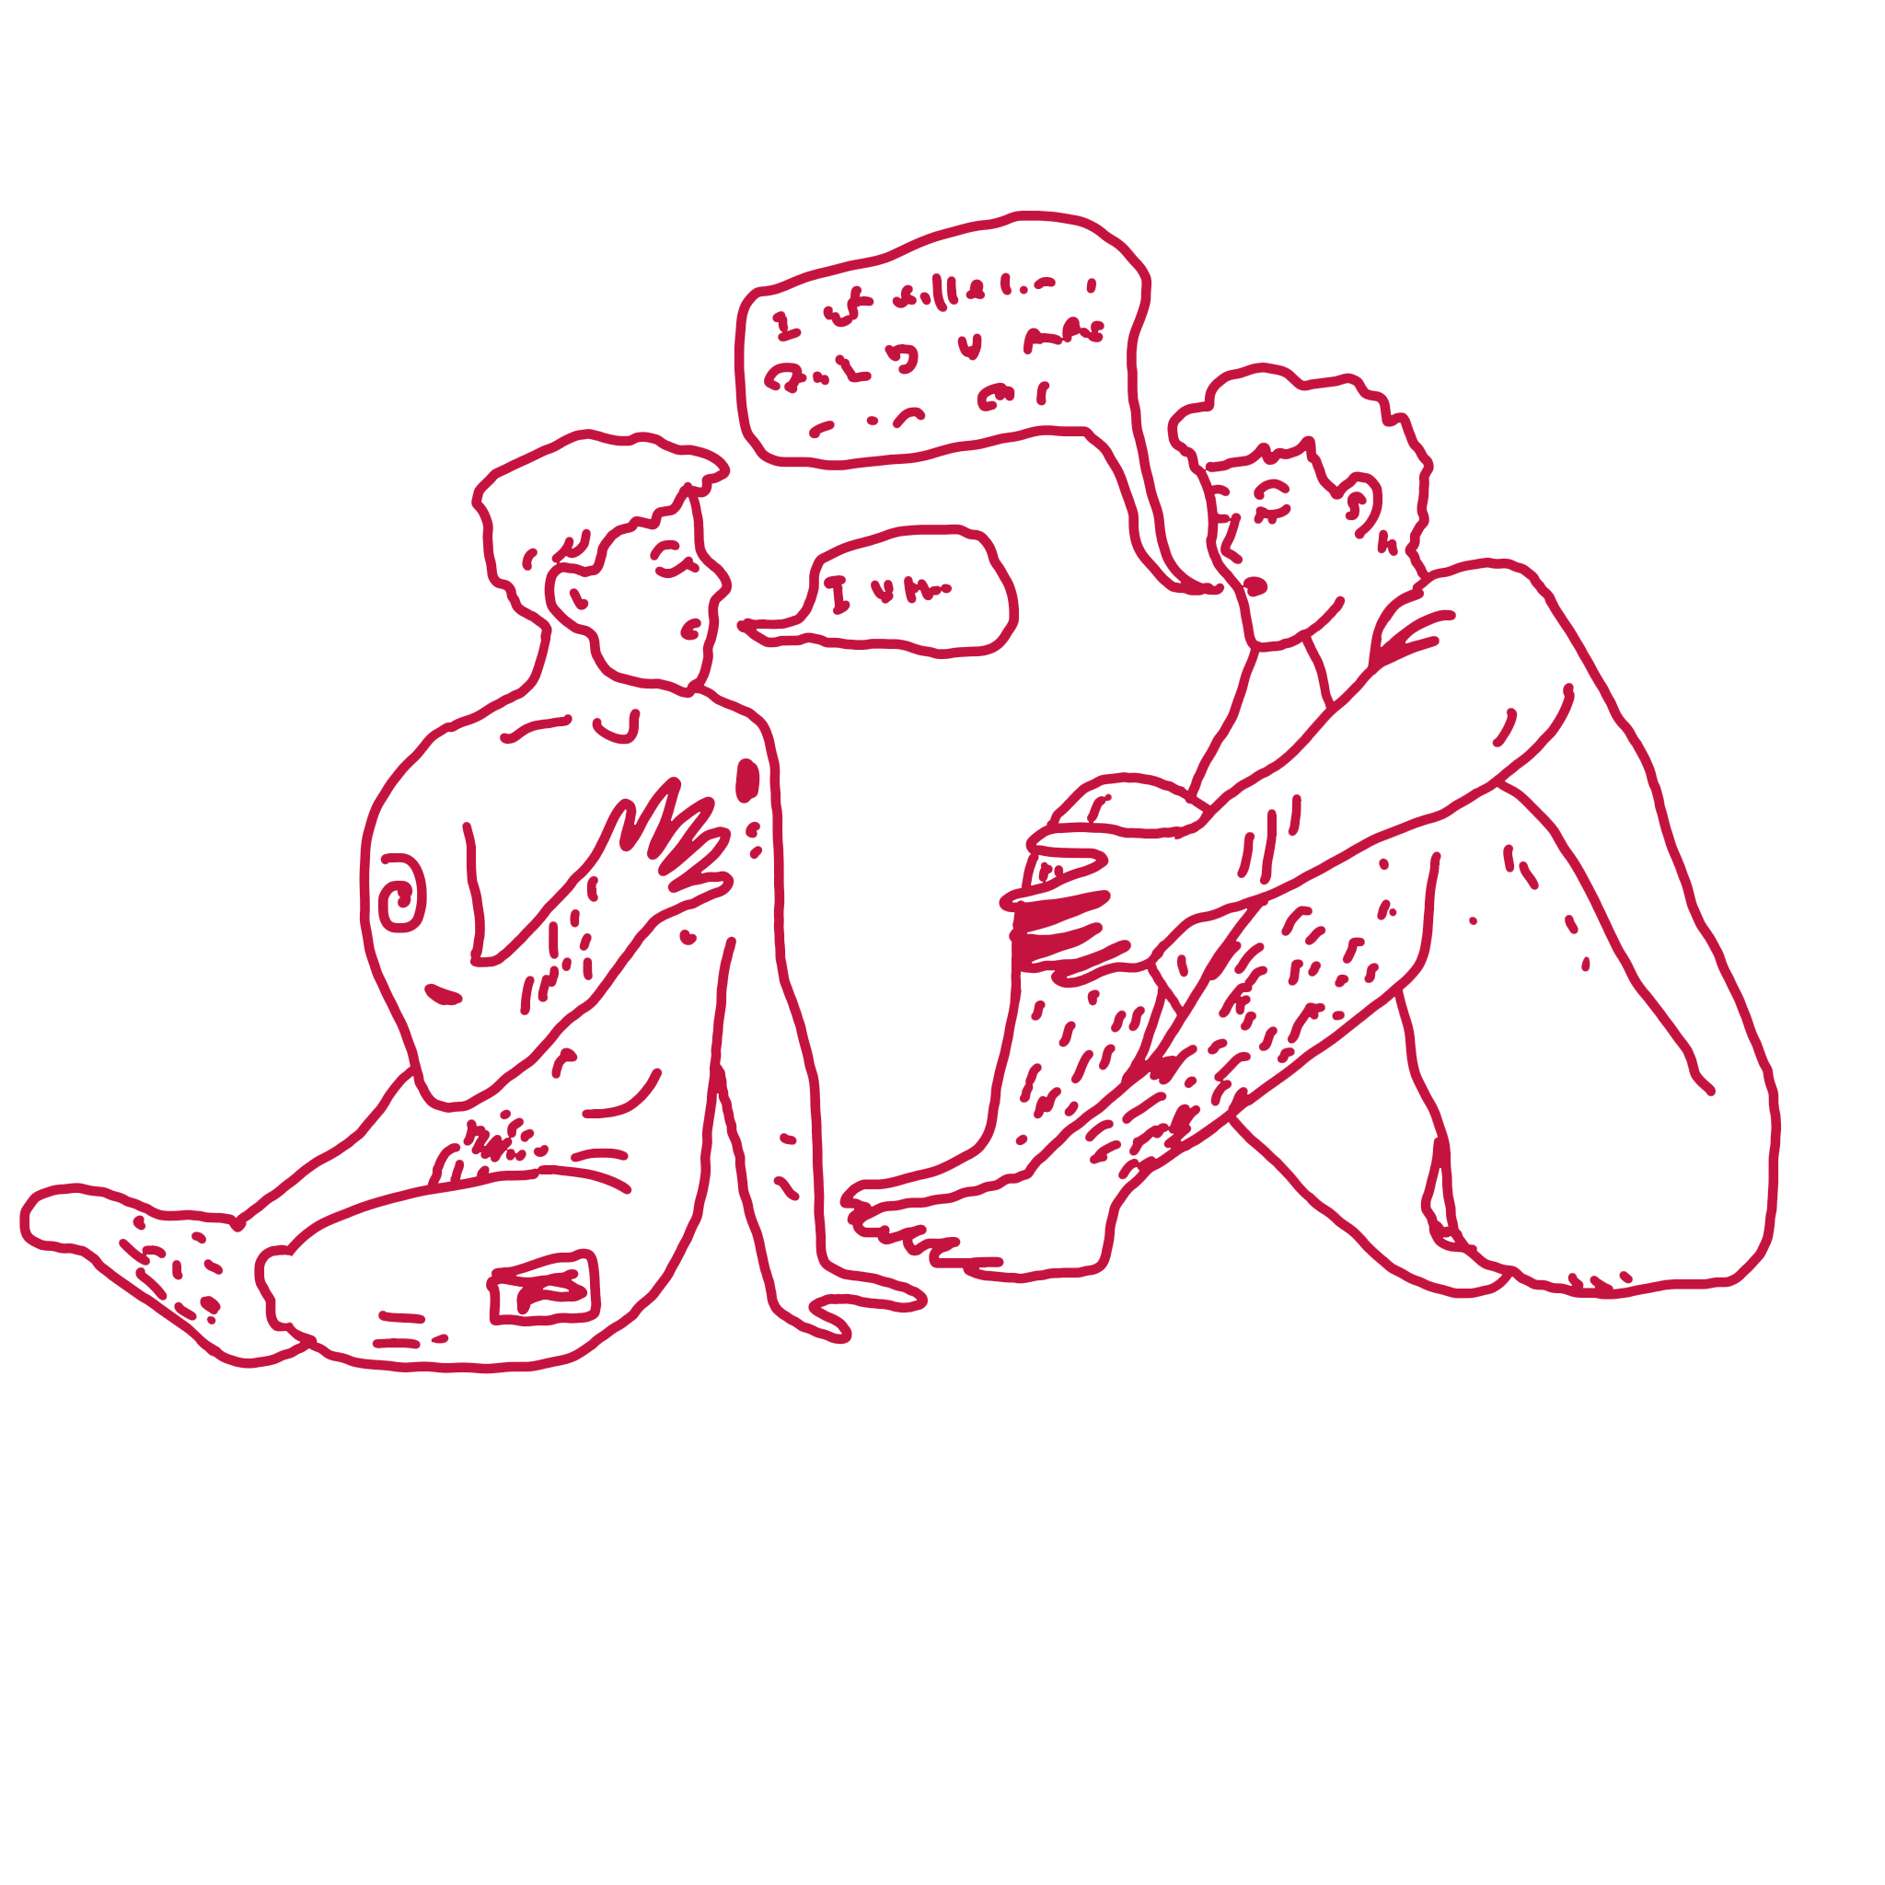
Samtykke og kommunikasjon

Slide 21
Kommunikasjon og grenser
For å vere sikker på at alle har det bra, er det viktig å vere merksam både på eigne og andre sine grenser.
Å setje grenser kan somme gonger vere vanskeleg.
No kjem det ei oppgåve om grenser.

Slide 22
Oppgåve:
Mine og dine grenser
Hva er dei første tankane du får når du høyrer orda grenser og respekt? Tenkjeskriv i fem minutt.
Notes:
Finn fram oppgåve 4: «Mine og dine grenser». Gjer elevane merksame på at teksten dei skal tenkjeskrive, ikkje skal lesast høgt, men brukast i gruppearbeidet.
Etter tenkjeskriving skal klassen delast inn i grupper på to til fire elevar per gruppe.

Slide 23
Diskuter i grupper
Kvifor har vi forskjellige grenser?
Kva er fordelane og ulempene ved grensesetjing?
Korleis kan vi sjå på andre at vi har gått over grensene deira?
Korleis kan vi vise andre at dei har gått over våre eigne grenser?
Kva kan vi gjere dersom nokon går over grensene våre?
Kva kan vi gjere dersom vi sjølve går over grensene til ein annan?
Korleis kan vi setje grenser utan å såre andre?
… etter diskusjonen skal kvar gruppe formulere tre setningar med forslag til korleis vi kan seie stopp i ein situasjon der nokon går over grensene til ein annan.
Notes:
NB: Minn elevane på å diskutere spørsmåla på generelt grunnlag og ikkje med utgangspunkt i eigne erfaringar.

Slide 24
Felles refleksjon
Korleis kan vi vite at det er noko vi liker eller ikkje liker?
Er det enkelt å seie til andre kva vi liker eller ikkje liker?
Trur de at dei fleste synest det er lettast å seie frå når nokon går over grensene deira, eller trur de at dei fleste synest det er lettare å vise det fysisk?
Kan de gi eksempel på situasjonar då det kan vere vanskeleg å seie at det er noko vi liker eller ikkje utan å såre andre?
Kva er det som gjer det vanskeleg nettopp i desse situasjonane?
Kva kan vi gjere for å bli flinkare til å seie frå til andre om at det er noko vi liker eller ikkje liker?
Kva kan vi gjere for å bli flinkare til å forstå kva andre liker eller ikkje liker?
Notes:
Gå gjennom punkta i plenum.
Rolla til undervisaren i denne øvinga er å leggje til rette for ein god samtale og sørgje for at haldningane og synspunkta til elevane kjem så godt fram som råd. Det gjer undervisaren gjennom å stille opne og utdjupande spørsmål.

Slide 25
Kommunikasjon
Vi kan kommunisere på mange måtar – med uttrykk, ord, kroppsspråk.
Vi har alle forskjellige grenser. Det er viktig å kommunisere for å passe på eigne og andre sine grenser.
Ved å kommunisere sikrar vi samtykke.
Du bruker også kommunikasjon for å finne ut kva partnaren din liker, og for å fortelje kva du liker sjølv. Dette gir mykje betre sex!

Slide 26
Kva er samtykke?
Samtykke er eit entusiastisk JA! – ikkje eit fråvær av nei.
Du kan samtykke med entusiastiske ord, kroppsspråk, handlingar og ansiktsuttrykk.
Samtykke kan når som helst trekkjast tilbake.
Somme er ute av stand til å samtykke. For eksempel kan ikkje barn under 16 samtykke til sex med ein vaksen etter lova.
Te og samtykke (3 minutt): https://www.youtube.com/watch?v=N3QBqAB0Avs

Slide 27
Korleis sikre samtykke?
Alle har eit ansvar for å sikre seg samtykke.
Det er viktig å sikre seg samtykke, men korleis?
Bruk magekjensla! Dersom partnaren din verkar stille og rar, vender ansiktet bort eller er passiv, har hen kanskje ikkje lyst.
Dersom du er usikker, så bruk ord!

Slide 28
Samtykke og kommunikasjon: Oppsummering
Kvifor er samtykke og kommunikasjon viktig?
Korleis kan vi sikre samtykke?
Kva er samtykke?
Kva er ikkje samtykke?
Kva er fordelar med å sikre samtykke og kommunisere?
Notes:
Her er det viktig å understreke at samtykke og kommunikasjon er viktig nettopp fordi vi er forskjellige, har forskjellige tenningsmønster og forskjellige grenser. Det du synest er godt, er ikkje nødvendigvis noko partnaren din liker. Både din og andre sin seksualitet skal respekterast, og derfor er kommunikasjon viktig!

Slide 29
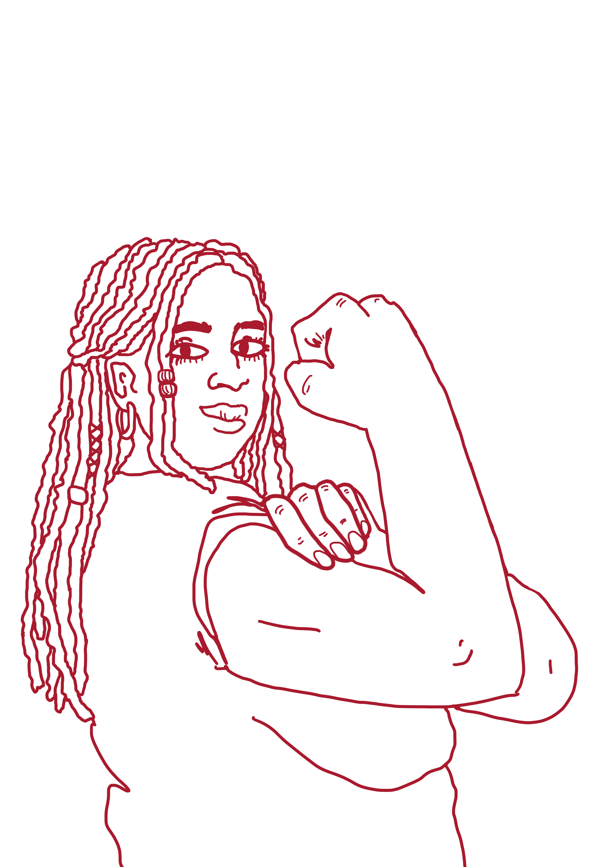

KROPPSPRESS
Notes:
Fortel at de no skal snakke om kroppspress og deretter sjå ein liten dokumentar som handlar om ungdommar som ikkje vil dusje i fellesdusjen etter gym. Det er intervju med elevane i garderoben, der dei snakkar om kvifor dei ikkje dusjar etter gym. Dei snakkar om kroppsbilde, sjølvtillit, usikkerheit og sosiale fellesskap. Først skal vi snakke litt om kroppspress, deretter ser vi filmen, og de skal notere ned nokre ting undervegs.
Snakk kort i plenum om kva ein dokumentar er, og kva som er forskjellen på fiksjon og dokumentar.

Slide 30
Kva er kroppspress?
Del klassen opp i grupper. Diskuter i gruppene:
  Kva er kroppspress?
  Korleis trur de kroppspress kan kjennast?
Felles oppsummering: Finn fram til ein definisjon!
Notes:
Felles oppsummering. Skriv forslaga frå elevane på tavla, og sjå om de kan kome fram til ein felles definisjon på kva kroppspress er. (F.eks. «Kroppspress er å kjenne på ei forventning om at kroppen din skal sjå ut på ein spesiell måte, og at ein kjenner seg usikker på om ein ser bra ut fordi kroppen ikkje liknar på det.»)

Slide 31
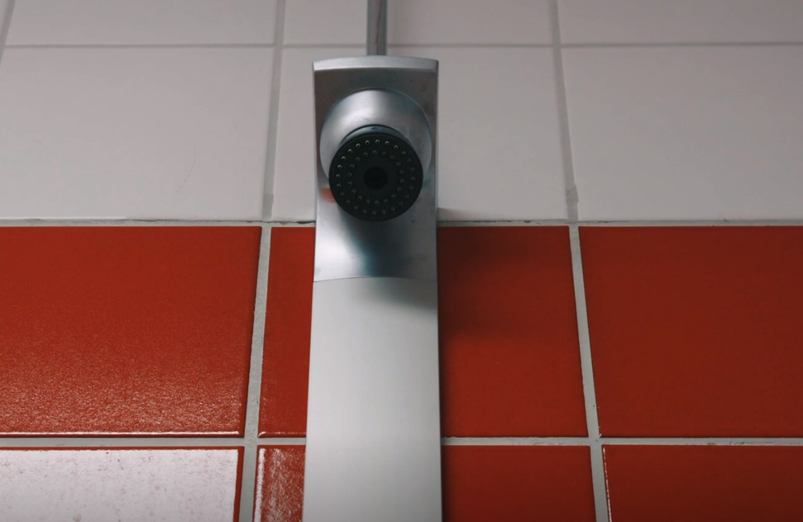
Dokumentar!
Mens de ser dokumentaren, skal de skrive ned dei tankane og kjenslene elevane i filmen har om kroppen sin.
Notes:
Link: https://tv.nrk.no/se?v=KOID75002021

Slide 32
Oppsummering
Skriv alle orda på tavla.
Sjå på klassens definisjon på kroppspress. Kjenner elevane på filmen på kroppspress?
Kvifor trur de elevane frå filmen har desse kjenslene og tankane om kroppen sin?
Kva kan vi som klasse gjere for å passe på at ingen har slike kjensler?
Notes:
Skriv på tavla alle orda elevane har notert seg, som eit tankekart.
Diskuter deretter spørsmåla i plenum.
I oppgåveheftet til «Forteljingar frå dusjen» vil du leggje merke til at oppgåva består av ein del 2, ei 90 minutts kreativ skriveøkt. Denne kan klassen jobbe vidare med dersom det er tid til det. For fleire oppgåver om kroppspress sjå grunnmateriellet for 8.–10. trinnet, tema 2 «Ideal, normer og forventningar», særleg oppgåve 2, 3 og 4.

Slide 33
Kroppspress og reklame
Hovudformålet med reklame er å selje ting til oss forbrukarar.
Det gjer dei som lagar reklamen, ved å gi oss ei kjensle av at noko ved oss må fiksast på eller endrast, og at dette kan vi gjere ved å kjøpe produktet deira.
Ein måte dei skaper denne kjensla hos oss på, er å ved å retusjere bilda av modellane, altså ved at dei endrar på utsjånaden deira så dei ikkje ser ut som i verkelegheita.
Dei som står bak reklamen, tener altså pengar på at du har dårleg sjølvbilde!
Notes:
Kroppspress kan kome frå mange stader. Både sosiale medium, venner og familie, film og tv. Kroppspress kjem også frå reklame.
Målet med reklame er å selje produkt, og mange reklamar gjer det ved å spele på kjensler.
Her er det viktig å kommunisere til elevane at ingen ser ut som dei gjer i reklamar, heller ikkje modellane som er med på reklamane. Dei blir retusjerte så dei ikkje liknar på seg sjølve. Det blir derfor eit uoppnåeleg ideal.

Slide 34
Oppsummering
Kvar kjem kroppspress frå?
Kvifor er det viktig å vite at bilde vi ser i reklamar, er retusjerte eller bruker eit filter?
Kva kan kroppspress gjere med unge?
Korleis kan vi takle kroppspress?
Notes:
Dette er refleksjonsspørsmål klassen kan ta i plenum.
Det er viktig å vite at bilde vi ser i sosiale medium og reklamar, er retusjerte fordi vi elles kan tru at det er sånn nokon ser ut, og at det er sånn vi burde sjå ut. Når ein retusjerer eller bruker filter, skaper ein eit bilde av eit menneske som ikkje ser ut som noko menneske gjer.
Kroppspress kan føre til at barn og unge ikkje føler seg bra nok som dei er.
Kroppspress kan taklast på mange måtar. Vi kan bli merksame på at nokon faktisk tener gode pengar på kroppspress, for eksempel ved å selje produkt som blir marknadsførte til menneske med dårleg sjølvtillit (kosmetiske produkt, proteinpulver og så vidare), vi kan bli merksame på at nokre skjønnheitsideal er uoppnåelege fordi dei berre eksisterer på ein skjerm. Dersom vi følgjer nokon på sosiale medium som får oss til å kjenne oss mindre verde eller skaper kroppspress, kan vi avfølgje vedkommande.
Vi kan bli flinke til å gi kvarandre kompliment. Dersom vi ikkje har noko positivt å seie om kroppen til ein annan, så kan vi la vere å seie noko. På den måten kan vi hjelpe oss sjølve og andre med å takle kroppspress.

Slide 35
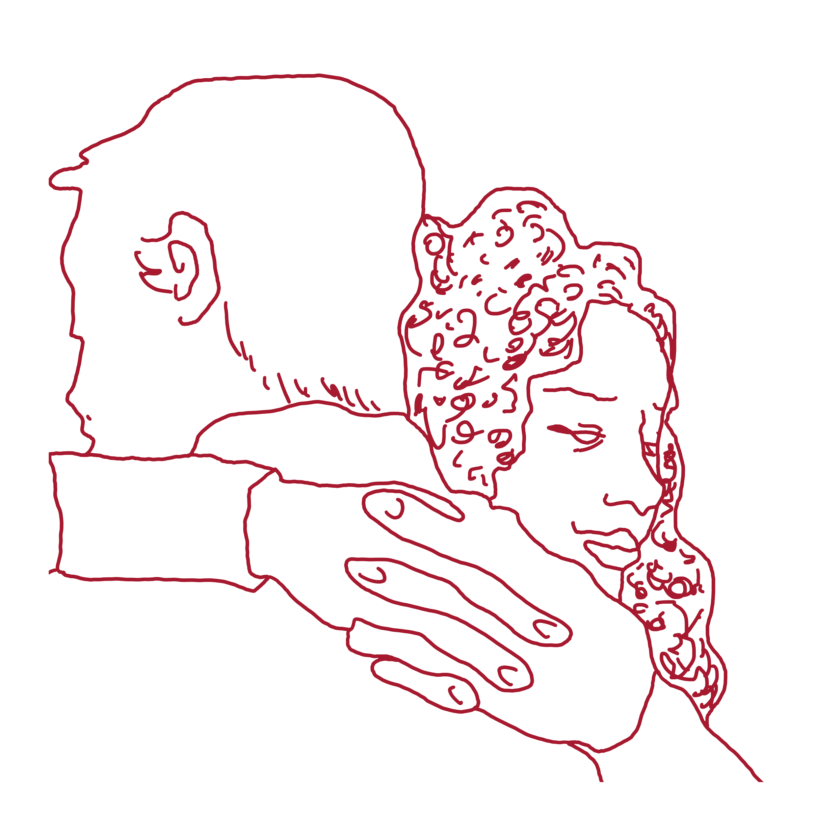
Oppsummering
Variasjon er normalen!
Alle kroppar er forskjellige.
Seksualitet og preferansar varierer
frå person til person.
Normer og press påverkar synet vårt på
kropp og seksualitet.
Samtykke og kommunikasjon er ein viktig
del av sex og seksualitet.
Vi er alle akkurat like #verdifulle – akkurat som vi er!
Har de fleire spørsmål? Gå inn på www.ung.no og still spørsmål, eller les spørsmåla og svara frå andre!
Notes:
Felles oppsummering for alle oppgåvene
Målet med oppgåvene og PowerPointen i årets kampanje er å framheve at vi er forskjellige alle saman, men verdifulle akkurat som vi er. Det er mange ting å lure på i ein alder då mykje forandrar seg fort og vi plutseleg møter nye forventningar. Då er det viktig å hugse at vala dine og grensene dine er verdifulle, akkurat som dei er.
Vil du ha fleire oppgåver? Gå inn på uke6.no og registrer deg for å få tilgang til heile grunnmateriellet! Det er heilt gratis og uforpliktande ☺

